Slide 1
Ziyafet ve İkram Hizmetleri
Emir Hilmi Üner

Slide 2
Ziyafet
Ziyafet/Banket (Banqueting), menüsü ve katılımcı sayısı önceden belirlenmiş, faaliyetin amacına uygun olarak düzenlenmiş salonlarda düzenlenen özel davetlerdir.
Menünün önceden belli olması
Konuk sayısının önceden belli olması,
Faaliyetin gerçekleştirileceği salonun amaca uygun olarak düzenlenmesi, ziyafet organizasyonlarının en temel özellikleridir

Slide 3
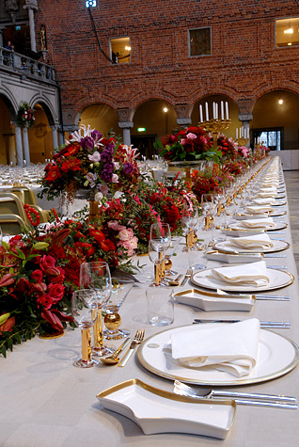
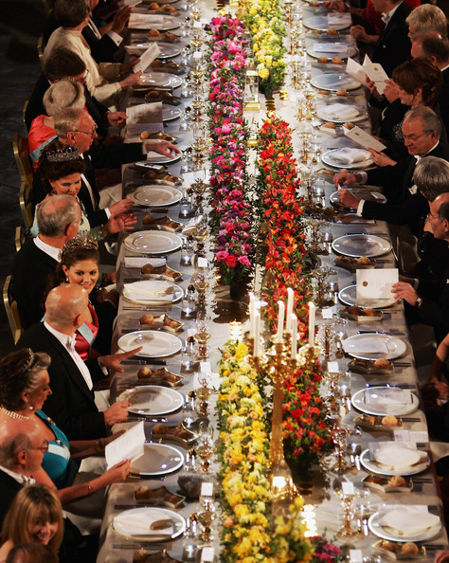

Slide 4
Ziyafet
Ziyafet organizasyonları yiyecek içecek/ konaklama işletmelerinde rutin olarak uygulanan yeme içme hizmetleri dışında düzenlenen özel hizmet faaliyetleridir.
Bu özel hizmetler; öğle yemeği partileri, konferanslar, kokteyl partileri, düğün ve nişan partileri, akşam yemekleri, yıldönümü partileri, balolar, seminerler, moda gösterileri, kongreler, yeni ürünlerin tanıtılmasına yönelik basın toplantıları, sergiler gibi çok çeşitli faaliyetlerden oluşabilir.

Slide 5
İşletmeler Açısından Ziyafet Organizasyonunun Önemi
Ziyafet organizasyonları çoğu otel işletmesi açısından ekonomik olarak son derece önemli faaliyetlerdir.
Hatta bazı işletmeler için ziyafet organizasyonlarından sağlanan gelir işletmenin rutin faaliyetlerinden elde ettiği gelirden daha fazla olabilmektedir.
Ayrıca ziyafet organizasyonları işletmenin rutin faaliyetlerine oranla daha yüksek oranda karlılık sağlamaktadır. Bunun en önemli nedenleri:

Slide 6
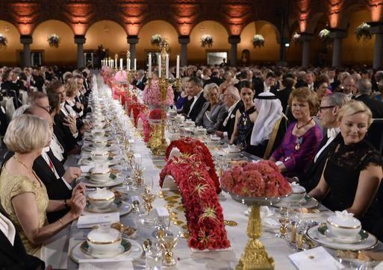
İşletmeler Açısından Ziyafet Organizasyonunun Önemi
Ziyafet, kokteyl, özel günler için düzenlenen davetler, vb organizasyonlarda fiziki kapasite maksimum düzeyde kullanılabilmektedir.

Slide 7
İşletmeler Açısından Ziyafet Organizasyonunun Önemi
Özellikle yemekli davetlerde satın almalar toptan yapıldığı için kolay ve ekonomik olmakta ve menüsü önceden belli olduğu için fire ve zayiat minimum seviyede tutulabilmektedir. Böylece stoklama maliyetinden de kaçınılabilmektedir.
Katılacak kişi sayısı ve menünün önceden bilinmesi mutfak ve servis personelinin planlamasını da kolaylaştırmaktadır. İşgücünün atıl kalması önlenerek, işgücünün verimli kullanılması sağlanır.

Slide 8
İşletmeler Açısından Ziyafet Organizasyonunun Önemi
Menünün ve katılacak kişi sayısının önceden bilinmesi işletmenin mal ve hizmet satışına ilişkin riskini minimuma indirmektedir.
Özellikle yemekli davetlerde kişi başına elde edilen kar ortalaması oldukça yüksek olmaktadır.

Slide 9
Ziyafet Organizasyonlarının Dolaylı Yararları
Ziyafet organizasyonlarının işletmeye doğrudan (gelir artırıcı) katkılarının dışında pek çok dolaylı katkısı da olabilmektedir bunlar:
Banket organizasyonları işletmenin tanıtımına katkı sağlayarak orta ve uzun vadede oda doluluk oranlarının artmasına neden olmaktadır. Otelin doluluk oranının artması, işletmenin diğer tüketim ünitelerindeki satışın artmasına katkıda bulunur.
Ziyafet organizasyonları sayesinde otelin otopark, kuaför, çiçek vb. yan gelirlerinde artış sağlanır.

Slide 11
Ziyafet Organizasyonlarının Dolaylı Yararları
Ziyafet organizasyonu nedeniyle otele gelen konuklar davet sonrası kalışlarını uzatabilir veya davet öncesi girişlerini önceden yapabilirler. Bu da otel doluluk oranlarını artırır.
Otelin satış üzerinden komisyon aldığı anlaşmalı hizmetleri varsa (fotoğrafçı, kiralık araba, vb) banket organizasyonları bu komisyon gelirlerin artmasına da katkıda bulunur.

Slide 12
Düzenlenme Amaçlarına Göre Ziyafetler
Ziyafetler düzenlenme amaçlarına göre:
Özel eğlenceler: Sosyal faaliyetler, kutlamalar, dini kutlamalar vb. (en büyük pazar payını oluşturur.)
İş Yemekleri (Yarı Resmi): Toplantılar, konferanslar, iş görüşmeleri vb.
Resmi Protokol Yemekleri: Uluslar arası ziyaretlerde verilen ziyaretler, kutlamalar, ödül törenleri, kişilerin onuruna verilen yemekler vb
Diğer Nedenlerle Verilen Yemekler: Spor aktiviteleri, ödül törenleri, haftalık toplantılar vb. olarak sıralanabilir.

Slide 13
Ziyafet Türleri
1. Küçük Partiler:
Doğum günü, terfi kutlamaları, aile veya arkadaş toplantıları gibi resmi olmayan toplantılar için düzenlenir. Bu tür organizasyonlar için restoran ya da salonun tamamı kullanılabileceği gibi uygun bir bölümü de kullanılabilir. Normal restoran servis hizmetinden farkı, grup için önceden hazırlanmış bir menü ve özel bazı düzenlemeler yapılabilmesidir.

Slide 14
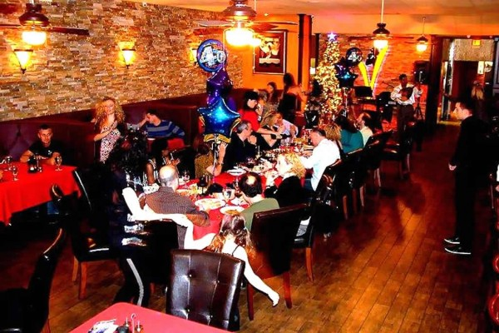
Ziyafet Türleri
Küçük partilerin düzenlenmesi genellikle kolaydır ve işletmeler için oldukça karlı organizasyonlar olabilir. Müşterilerin özel yiyecek içecek istekleri ile müşteri sayısına göre servis hizmeti sunacak personel düzenlemeleri yapılarak bu tip organizasyonlar gerçekleştirilir.

Slide 15
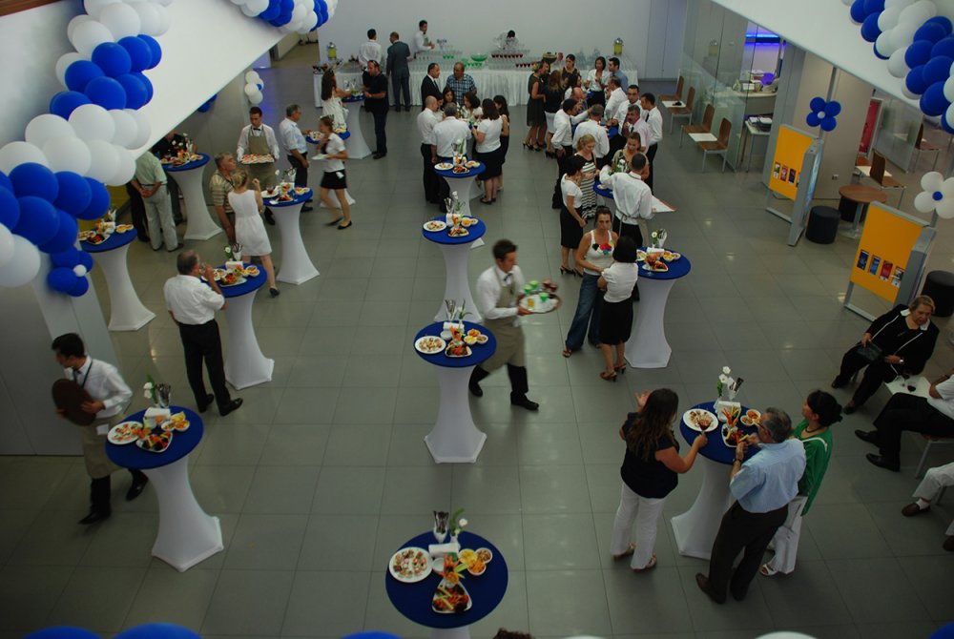
Ziyafet Türleri
2. Kokteyller:
Tanışma, açılış, diploma töreni vb. amaçlarla düzenlenebilir. Bu organizasyonların özelliği davetlilerin masalarda oturarak değil ayakta ağırlanmasıdır. Ayakta çeşitli kokteyl içkileriyle birlikte soğuk ve sıcak kanepe, cips ve kuruyemiş gibi yiyecekler servis edilir.

Slide 16
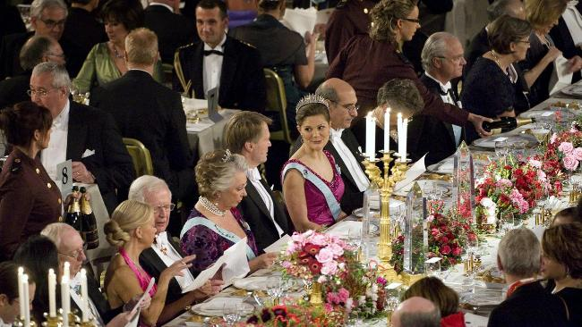
Ziyafet Türleri
3. Nişan ve Düğün Ziyafetleri:
Süresi uzun ziyafetlerdir. Özel müzik, program ve düzenlemelerin yapılması gerekir. Kokteyl seklinde ya da yemekli olarak düzenlenebilir. Ziyafet emrinde özel programın niteliği belirtilir.

